Slide 1
Kaggle-Gfootball verseny
Deep-Learning a gyakorlatban Python és Lua alapokon tárgy házi feladata
Dominguez Zoltán

Slide 2
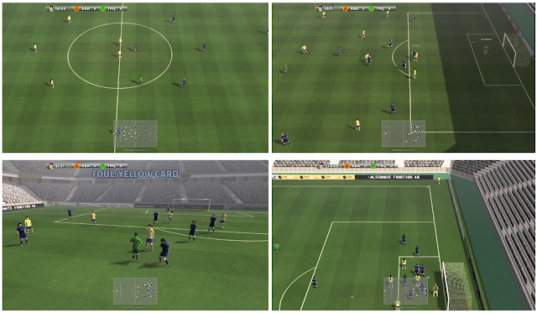
Téma
Forrás: https://www.kaggle.com/c/google-football

Slide 3
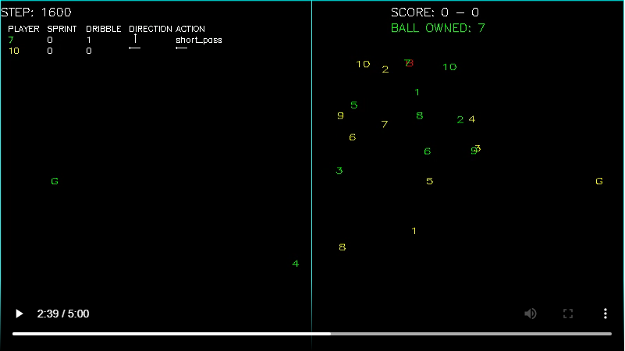
Korábbi munkák
Forrás: https://www.kaggle.com/c/google-football/notebooks

Slide 4
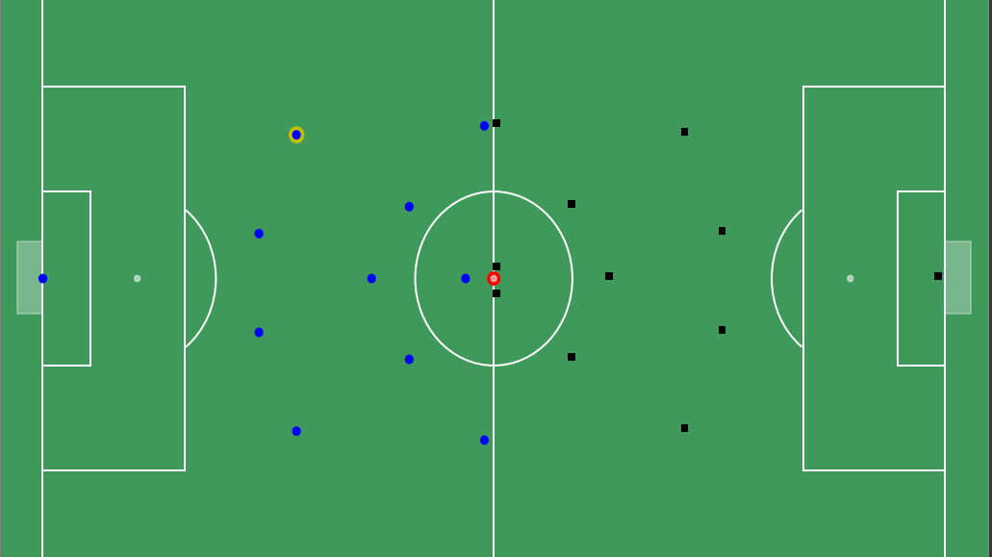
Saját vizualizáció
SMM reprezentáció

Slide 5
RL Modell
DistributionalDuelingDQN(
(conv_layers): ModuleList(
(0): Conv2d(4, 32, kernel_size=(8, 8), stride=(4, 4))
(1): Conv2d(32, 64, kernel_size=(4, 4), stride=(2, 2))
(2): Conv2d(64, 64, kernel_size=(3, 3), stride=(1, 1))
)
(main_stream): Linear(in_features=3136, out_features=1024, bias=True)
(a_stream): Linear(in_features=512, out_features=969, bias=True)
(v_stream): Linear(in_features=512, out_features=51, bias=True)
)

Slide 6
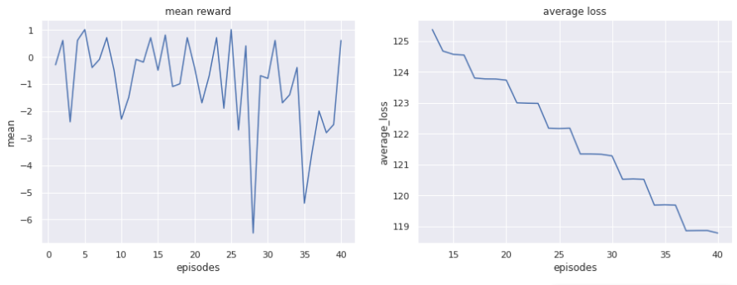
Kiértékelés

Slide 7
Tervek
Tanítás nagyobb erőforrással, több ideig
Modell hiperparaméter optimalizálás
Más típusú modellek vizsgálata, összehasonlítás
Reward function módosítása, feltételezhetően kevésbé ritka rewarddal jobban tanul a modell a korai szakaszban
Gfootball benchmarking tool
Egyéb RL könyvtárak megismerése

Slide 8
Köszönöm a figyelmet!

